Slide 1
ĐOẠN VĂN diễn dịch, quy nạp, song song, tổng hợp
Giáo viên:..................................

Slide 2
Hoạt động mở đầu

Slide 3
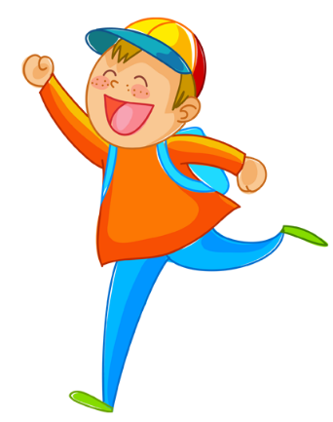
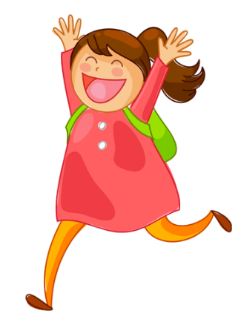
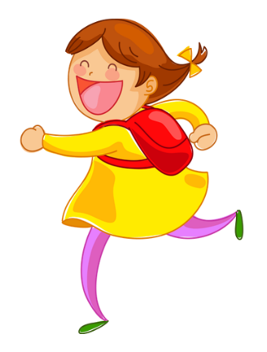
Hoạt động mở đầu
Hãy nói về chủ đề có liên quan đến các từ khóa.
Trò chơi
tìm chữ

Slide 4
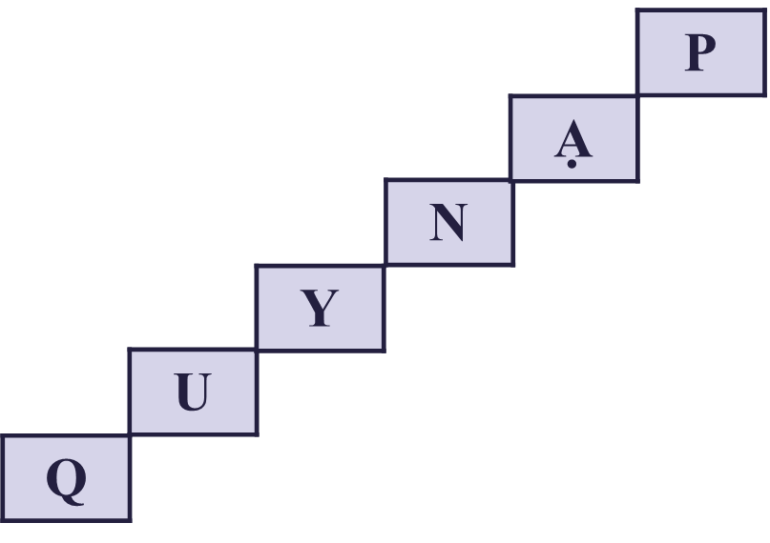
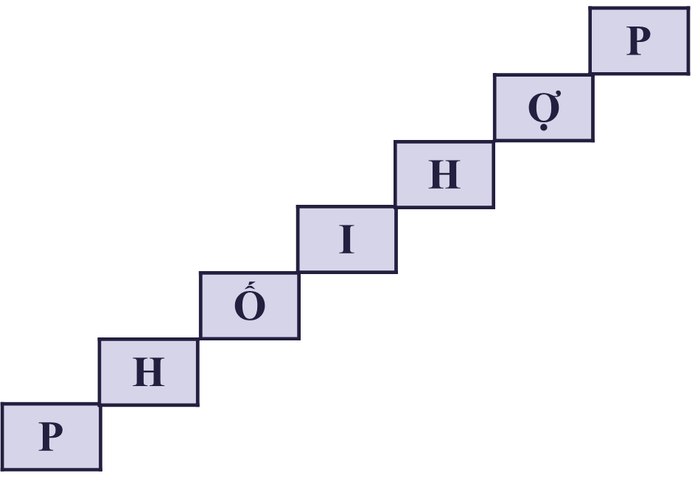
Trò chơi tìm chữ
R | K | Ư | D | D | P | H | N | C | G
A | Z | Y | P | Ạ | G | K | Ă | Â | N
E | M | F | N | E | N | P | V | U | O
H | V | Y | G | J | Ợ | N | N | C | S
B | U | D | B | H | R | T | Ạ | H | G
Q | P | G | I | V | J | Ư | O | Ủ | N
X | N | Ố | L | Y | Q | A | Đ | Đ | O
P | H | Z | B | C | H | M | L | Ề | S
P | P | H | C | Ị | D | N | Ễ | I | D
G | Y | K | F | Q | F | A | C | C | P
N
Ă
V
N
Ạ
O
Đ
C
Â
U
C
H
Ủ
Đ
Ề
G
N
O
S
G
N
O
S
Các cách trình bày đoạn văn
H | C | Ị | D | N | Ễ | I | D

Slide 5
Hình thành kiến thức

Slide 6
I
Lý thuyết

Slide 7
I. Lý thuyết
HS đọc nội dung Đoạn văn diễn dịch, quy nạp, song song, phối hợp: đặc điểm và chức năng. Sau đó hoàn thành PHT số 1

Slide 9
- Là đơn vị tạo nên văn bản, thường do nhiều câu tạo thành, bắt đầu từ chữ viết hoa lùi vào đầu dòng, kết thúc bằng dấu ngắt đoạn.
- Câu chủ đề trong đoạn văn mang nội dung khái quát, thường đứng đầu hoặc cuối đoạn.
là đoạn văn có câu chủ đề mang ý khái quát đứng đầu đoạn; các câu còn lại triển khai cụ thể ý của câu chủ đề, bổ sung, làm rõ cho câu chủ đề.
là đoạn văn được trình bày đi từ các ý nhỏ đến ý lớn, từ các ý chi tiết đến ý khái quát. Theo cách trình bày này, câu chủ đề nằm ở vị trí cuối đoạn.
là đoạn văn mà các câu triển khai nội dung song song nhau. Mỗi câu trong đoạn văn nêu một khía cạnh của chủ đề đoạn văn, làm rõ cho nội dung đoạn văn.
là đoạn văn phối hợp giữa diễn dịch và quy nạp. Kiểu đoạn văn này có câu chủ đề ở đầu đoạn và cuối đoạn.

Slide 10
I. Lý thuyết
HS thực hiện Phiếu học tập số 2.

Slide 12
+ Câu chủ đề: “Quan trọng hơn cả, tự học còn là một thú vui rất thanh nhã, nó nâng cao tâm hồn ta lên.”
+ Các câu còn lại triển khai cụ thể ý của câu chủ đề, bổ sung làm rõ lợi ích của tự học.
+ Câu chủ đề nằm ở đầu đoạn.

Slide 13
+ Câu chủ đề: “Tóm lại. “lối sống xanh” góp phần nâng cao chất lượng cuộc sống, bảo vệ môi trường xung quanh và ngày càng được nhiều người lựa chọn.”
+ Các câu còn lại là các ý chi tiết, các ý nhỏ, là các biểu hiện của “lối sống xanh” nhằm dẫn đến ý lớn, ý khái quát: “lối sống xanh” góp phần nâng cao chất lượng cuộc sống, bảo vệ môi trường xung quanh và ngày càng được nhiều người lựa chọn
+ Câu chủ đề nằm ở cuối đoạn

Slide 14
+ Câu chủ đề: Không có
+ Các câu triển khai nội dung song song nhau. Mỗi câu nêu một khía cạnh cảu chủ đề đoạn văn, làm rõ nội dung đoạn văn nhằm tố cáo tội ác của thực dân Pháp.

Slide 15
+ Câu chủ đề: “Cốm trộn hạt dẻ trở thành món ăn đặc sản, sang trọng.”;“ Tóm lại, cốm trộn hạt dẻ là một thứ vật quý, dùng để khoản đãi quý nhân.”
+ Các câu 2,3,4 triển khai cụ thể ý của câu chủ đề, bổ sung làm rõ câu chủ đề đứng ở đầu đoạn
Câu 1,2,3,4 là các ý nhỏ, ý chi tiết nhằm dẫn đến ý lớn cuối đoạn khẳng định giá trị của hạt dẻ “là một thứ vật quý, dùng để khoản đãi quý nhân”.
+ Câu chủ đề nằm ở đầu đoạn, cuối đoạn

Slide 16
Hoạt động luyện tập

